Slide 1

第五章需求获取
张宇霞
北京理工大学 计算机学院
Email: yuxiazh@bit.edu.cn

Slide 2
主要内容
1. 需求获取概述
2. 确定项目的前景和范围
3. 涉众分析与硬数据采样
4. 面谈
5. 原型
本章小结

Slide 3
1.1. 需求获取的非平凡性
用户和开发人员的背景不同，立场不同
首先是知识理解的困难。
尽力去研究应用的背景，理解组织的状况，形成一 个能够和用户进行有效沟通的粗略的知识框架
默认（Tacit）知识现象
利用有效的获取方法与技巧（角色扮演、观察等） 来发现并获取默认知识

Slide 4
1.1. 需求获取的非平凡性
普通用户缺乏概括性、综合性的表述能力
普通用户的知识结构就相对局限于一些具体的业务 细节
善于表达具体业务的细节问题
专家用户的知识结构因其渊博性而具有概括性和广 泛性
能够回答概括性和综合性的问题
开发人员在与用户接触之前就先行确定获取的内容 主题，然后设计具体的应用环境和场景条件，由用 户根据细节业务的执行来描述问题、表达期望。

Slide 5
1.1. 需求获取的非平凡性
用户存在认知困境
潜在（Latency）知识
需要利用各种有效的需求获取方法和技巧
用户越俎代庖
用户提出的不是需求，而是解决方案
注意保持业务领域和解决方案的区分界限
用户固执的坚持某些特征和功能
分析用户的深层目的，找到隐藏在背后的需求

Slide 6
1.1. 需求获取的非平凡性
缺乏用户参与
用户数量太多，选择困难
用户认识不足，不愿参与
用户情绪抵制，消极参与
没有明确的用户
对系统的用户以及用户的替代源等相关涉众进行 分析

Slide 7
1.2.1 需求获取的子活动
研究应用背景，建立初始的知识框架；
根据获取的需要，采用必要的获取方法和 技巧；
先行确定获取的内容和主题，设定场景；
分析用户的高（深）层目标，理解用户的 意图；
进行涉众分析，针对涉众的特点开展工作。

Slide 8
1.2.2 需求获取的活动过程
问题域
业务数据资料
硬数据采样
样本数据
文档资料
系统环境
应用背景资料
获取源
获取环境
对 问
题
^{解} 业务需求 决
的 期 望
采集范围
问题分析
目 标
定义项目前景 和范围
高层次解决方案 系统特性
项目前景和范 围文档
获取内容
选择获取方 法、执行获取
业务问题的期望
用户需求
业务解释
内容
业务范围
问题域特性
内容
记录结果
高层次问题
获取源
成果
涉众
特征
涉众分析
采样涉众
涉众特征
获取笔录

Slide 9
1.3.1 获取的内容
在项目的范围之内
所有为用户创建解系统必须的信息
需求
通常体现为用户的观点、看法、目标或者问题
问题域特性
需要注意的是不要忽略系统的环境和约束
获取的内容不是一次得到的，而是逐步积累的

Slide 10
1.3.2 获取的来源
◼ | ◼ ◼ ◼ ◼ | 涉众 用户 客户 领域专家 市场人员、销售人员等其他用 户替代源 | ◼ ◼ | ❑   | 硬数据 登记表格、单据、报表等定量 文档 备忘录、日志等定性文档 重要文档 原有系统的规格说明
 |  |  |  | ❑ | 竞争产品的规格说明
◼ |  | 相关产品 |  | ❑ | 协作产品的规格说明
 | ◼ ◼ | 原有系统 竞争产品 |  | ❑ | 客户的需求文档（委托开发的 规格说明、招标书）
 | ◼ | 协作产品（和解系统存在接口 | ◼ |  | 相关技术标准和法规
 |  | 的其他软件系统） |  | ❑ | 相关法律、法规及规章制度
 |  |  |  | ❑ | 行业规范、行业标准

Slide 11
1.3.3 获取的方法
传统方法
面谈、问卷调查、硬数据分析、文档检查、需求剥离等
集体获取方法
头脑风暴(Brainstorming)、专题讨论会(Workshop)、JAD等
原型
认知方法
任务分析(Task Analysis)、协议分析(Protocol Analysis)等
基于上下文的方法
观察、民族志(Ethnography)和话语分析(Conversation Analysis)

Slide 12
1.3.4 获取的过程—注意事项
在整体上制定组织方案
确定系统的边界，建立上下文图或系统用例图
维护项目的前景和范围
引导和控制获取过程
接受需求的不稳定性
控制探索性工作

Slide 13
1.3.4 获取的过程— 防止需求遗漏
务必让所有的涉众都表达出自己的意见。
不要以抽象和模糊的需求作为结束。对抽 象和模糊的需求，要进行细化，让真正的 需求显露出来。
使用多种方法表达需求信息。利用不同的 分析技术为相同的需求进行建模，通过分 析不同的关注点，考察需求是否完整。
注意检查边界值和布尔逻辑。

Slide 14
1.3.4 获取的过程—结束获取活动判断条件
用户想不出更多的用例；
用户想出的新用例都是导出用例（通过其 他用例的结合可以推导出该用例）；
用户只是在重复已经讨论过的问题；
新提出的特性、需求等都在项目范围之外；
新提出的需求优先级都很低；
用户提出的新功能都属于后继版本，而非 当前版本

Slide 15
1.3.5 获取的结果
肯定会产生获取笔录（Elicitation Notes）
用户需求、问题域知识和约束
可能具有组织差、冗余、遗漏、自相矛盾等诸多 问题
可以包括文字记录、录音、摄像等各种形式
可能会产生两份定义明确的正式文档
项目前景和范围文档
用例文档

Slide 16
1.4. 需求获取的实践调查情况
实践中的需求获取活动主要关注以下几个 问题：
项目目标；
项目成功的十大影响因素之一[Standish Group]
项目范围；
用户参与；
交流问题；
获取方法的使用；

Slide 17
1.4. 需求获取的实践调查情况
项目范围
项目的边界定义不清晰，或者根本就没有定义 项目的边界；
定义的项目边界错误，使得最终的需求不完备 或者冗余；
没有控制已建立的项目边界，使得项目范围失 控

Slide 18
1.4. 需求获取的实践调查情况
涉众/用户参与不足
没有能够有效的选择参与项目的用户
认识不足
用户抵制
没有明确的用户
管理上的障碍

Slide 19
1.4. 需求获取的实践调查情况
交流问题
最大的问题就是理解偏差
常用的交流方式：非正式的电话交谈、正式的 电话交谈（例如客户热线或者远程电话会议）、 邮件、web反馈表、文档以及一些面对面的交 流（例如JAD会议、原型等）
面对面的交流方式是最有效，也是最受欢迎的
直接交流途径优于间接交流途径

Slide 20
1.4. 需求获取的实践调查情况
获取方法的使用
面谈、原型
存在选择问题
五个方面的选择依据
需求的目的
知识的类型
知识内化的特性要求
可观察的现象
约束

Slide 21
主要内容
1. 需求获取概述
2. 确定项目的前景和范围
3. 涉众分析与硬数据采样
4. 面谈
5. 原型
本章小结

Slide 22
确定项目前景和范围的活动
问题分析
建立系统边界
项目前景和范围文档

Slide 23
2.1. 确定项目前景和范围的活动
——为什么要确定项目的前景和范围
在看待现实世界时
世界是复杂的
从不同的角度观察，会看到不同的内容
– 例如，对桌子，木匠、商人、考古学家、工艺学家…观察到的内容是不一 样的
因此…
如何保证项目涉众以符合项目需要的角度描述现实世界？
描述哪些事物和事件才会尽可能的符合项目的需要？
方法是…
定义项目前景
所有的涉众都从共同认同的项目前景出发，理解和描述问题域及需求
定义项目范围
范围内的事物和事件是描述的目标

Slide 24
2.1. 确定项目前景和范围的活动
——位置和作用
业务需求
业务需求定义前景和范围
前景和范围
所有不符合业 务需求目标的 用户需求和软 件需求都不应 该包含在SRS之
在前景和范围的指导下定 义用户需求
用户需求
中
转化用户需求为软件需求
软件需求

Slide 25
2.1. 确定项目前景和范围的活动
——关键点
定义业务需求和能够满足需求的高层解决方案， 包括:
业务目标/目的
高层业务功能
每个高层业务功能所关联的高层数据
每个功能相关的项目涉众
等等
如果存在不同业务需求之间的冲突，那么 在确定项目前景和范围阶段必须予以解决

Slide 26
2.1. 确定项目前景和范围的活动
——业务需求冲突示例
对一个配有嵌入式软件的售货机而言：
销售机开发者的业务目标：
向零售商出售或出租售货机，并由此获利。
通过售货机向顾客销售消费品。
吸引客户对商品的兴趣。
生产出多种类型的售货机。
零售商的业务目标：
将单位营业面积的收益最大化。
吸引更多的顾客来商店购买。
用售货机替代人工，带来销量和利润的增长。
可能产生的矛盾：
开发者重技术、零售商要求简单可直接投入使用、顾客希望 方便和功能性

Slide 27
主要内容
确定项目前景和范围的活动
问题分析
明确问题
发现业务需求
定义解决方案及系统特性
建立系统边界
项目前景和范围文档

Slide 28
2.2.1. 明确问题
从问题域出发
对问题达成共识
收集背景资料，判断问题的明确性
分析不明确问题，发现问题背后的问题

Slide 29
2.2.1 明确问题
——(1)对问题达成共识
采用标准化格式描述问题
– 在涉众之间取得认同
元素 | 内容
ID 问题 涉众 影响 解决 | 问题标识 问题描述 受问题影响的风险承担人 问题对风险承担人和业务活动的影响 指出可能的解决方案及主要优点

Slide 30
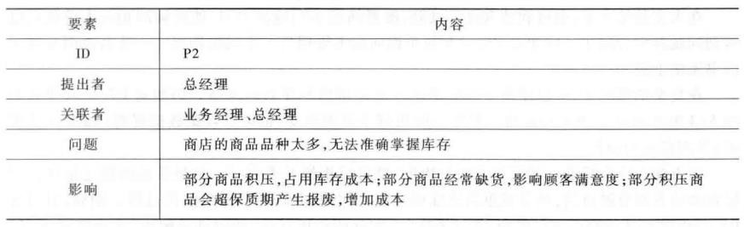
2.2.1 明确问题
——(1)对问题达成共识
采用标准化格式描述问题
– 实例

Slide 31
2.2.1 明确问题
——(2) 判断问题的明确性
问题的明确性要求它们具备一下两点：
易于理解；
P1. 图书管理员：图书总是无法上架。
P2. 图书管理员：图书的内容分类不合适，无法分类上架 图书上架的工作太繁杂，导致来不及上架。 图书的借阅不遵守章程，不能保证上架。
P3. 生产的废品过多。
能指明解决的方向
判断标准：是否能够理解并解决

Slide 32
2.2.1 明确问题
——(3) 发现问题背后的问题
对于不明确的问题
直接咨询涉众是第一选择
利用收集的资料和业务数据是第二选择
必要时需要使用一些简单的问题分析技巧

Slide 33
2.2.1 明确问题
——(3)发现深层问题的示例
当前问题：产生了太多 的废品
进一步问题：产生太多 废品的原因？
用图列出所有的可能原因
请用户确认（通常可以解 决问题）
如果用户无法确认，则搜
集数据进行分析
重新定义新的问题（不准 确的销售订单）
不准确的销售订单
运输损耗
用户退货
太多废品
制成品折旧
制造缺陷
其他
60
不准确的销售订 单
运输损耗
用户退货 制成品折旧 制造缺陷 其他
50
40
30
20
10
0
贡献
P8. 销售订单不准确，导致产生太多废品。

Slide 34
2.2.2 发现业务需求
每一个明确、一致的问题都意味着涉众存 在一些相应的期望目标，即业务需求。
P3. 决策者：生产的废品过多
BR2：提供销售订单的准确性，在系统使用 后3个月内，减少50%因此而产生的废品。
确定每一个问题对应目标的过程就是发现业务需求的过程。

Slide 35
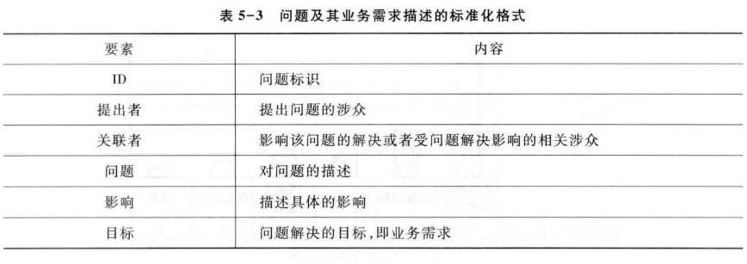
2.2.2 发现业务需求
让所有涉众都就“目标”描述内容达成共识。

Slide 36
2.2.3 定义解决方案及系统特性
(1) 确定高层次的解决方案
(2) 确定系统特性和解决方案的边界
(3) 确定解决方案的约束

Slide 37
2.2.3 定义解决方案及系统特性
—(1) 确定高层次的解决方案
发现各种可行的高层次解决方案，分析不同方案的 业务优势和代价，然后通过和涉众的协商，选定其 中一个
要素 |  | 内容
ID |  | 问题标识
解决方案 | 方案描述 | 概要描述解决方案
 | 业务优势 | 该解决方案所能带来的业务优势
 | 代价 | 该解决方案将花费的代价

Slide 38
2.2.3 定义解决方案及系统特性
——确定解决方案示例
背景：对一个设备制造商的信息服务系统升级
问题：改进同经销商之间的通信
涉众：制造商、经销商
开发人员提出的解决方案：
提供更好的财务报告、更好的发票和陈述的格式、在线的零 件订购以及电子邮件
最终希望能实现公司和经销商间的电子资金转账
客户讨论修正后的方案：
首要任务是提供电子资金转账
最好能有电子邮件及其它的通信特性
软件需求工程与UML建模

Slide 39
2.2.3 定义解决方案及系统特性
—(2) 确定问题解决边界
明确该解决方案需要具备的功能特征，即系统特性
分析解决方案需要和周围环境形成的交互作用，定 义解决方案的边界
尤其是信息流的输入/输出关系
它需要的信息由谁提供？
它产生的信息由谁使用？
谁控制它的执行？
谁会影响它的执行？
新的解决方案
新的销售订单系统
订单输入员
包含定价数据的 旧系统
票据文员
解决方案边 界
运输员
生产工长

Slide 40
2.2.3 定义解决方案及系统特性
—(3)确定解决方案的约束
约束源 | 问题示例
经济的 | 有哪些财政或者预算上的约束？
 | 有货物成本和价格上的要求吗？
 | 有任何法律许可问题吗？
行政的 | 有产生影响的内部或外部政治问题吗？
 | 有什么需要部门间协调的问题吗？
技术的 | 在技术的选择上有什么限制吗？
 | 是否必须使用既有的平台和技术进行工作？
 | 对新技术的应用会被禁止吗？
 | 有可能使用COTS软件包吗？
系统的 | 要建立在现有系统基础之上吗？
 | 要维护和现有系统的兼容性吗？
环境的 | 需要支持哪些操作系统和环境？
 | 有环境的约束吗？其灵活度怎样？
 | 符合法律法规吗？
 | 有安全性需求吗？
 | 可能会被哪些其他标准限制？
进度及资源的 | 进度要求如何？
 | 会被限制在已有资源上吗？
 | 可以使用外部人力吗？
 | 可以暂时或永久的扩展资源吗？

Slide 41
2.3 定义解决方案及系统特性
—(3)确定解决方案约束示例
对“新的销售订单系统”的约束
约束源 | 约束 | 理由
技术 | 使用J2EE平台 | Web方式符合互联网发 展趋势，同时J2EE的开 源性质可以降低成本
系统 | 使用MySQL数据库管理系统 | 降低成本
行政 | 不同连锁店之间的积压商品流转 由各自的业务经理自行决定 | 利于不同连锁店之间的 工作协调

Slide 42
主要内容
确定项目前景和范围的活动
问题分析
建立系统边界
项目前景和范围文档

Slide 43
2.3. 建立系统边界
挑战：随着问题数量的增加，系统的问题解决方案的 复杂性也会增加，这就需要讲各个分散的问题解决方 案整合起来，建立解系统的整体解决方案
可以从总体上来理解系统中的业务静态结构和动态行为
确保不同问题的涉众在系统总体上也能达成一致
问题分析仅仅是确保了涉众在具体问题上达成一致
将所有问题的解决方案进行综合，就可以得到整个解 系统的功能和边界
系统边界的常用技术描述手段是系统用例图和上下文 图

Slide 44
2.3. 建立系统边界
——系统用例图示例
信用卡系统
使用信用卡功能
零售机构
处理客户单据
客户
账户管理
金融机构

Slide 45
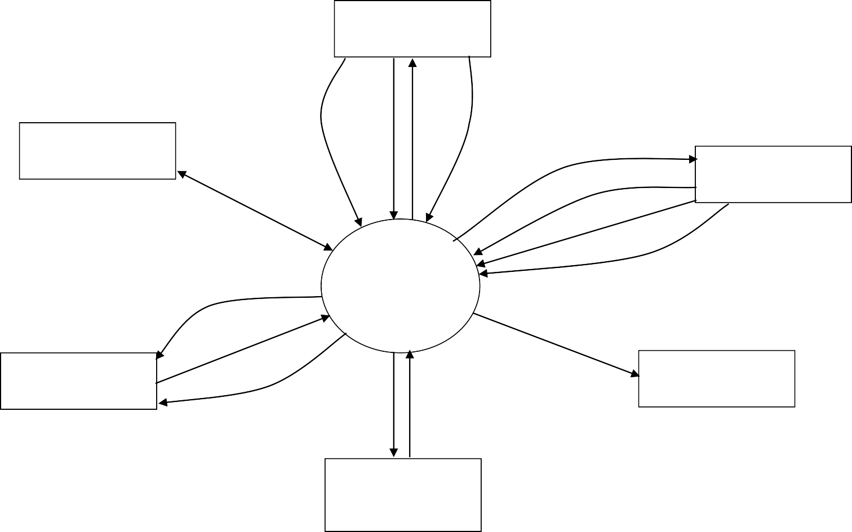
2.3. 建立系统边界
——上下文图示例
顾客
注册从工资中 扣除餐费
食物订购信息
菜单
食物订 单
菜单管理人
食物订单 送餐请求
自助餐厅工作人 员
菜单内容
更新食物状 态
自助餐厅在 线订餐系统
付款请求
从工资中扣除餐费的 请求
从工资中扣除餐费的 响应
送餐请求
工资系统
送餐人员
食物订单
可提供的食物
信息
付款要求
自助餐厅库存系
统
图5－5、自助餐厅订餐系统上下文图

Slide 46
主要内容
确定项目前景和范围的活动
问题分析
建立系统边界
项目前景和范围文档

Slide 47
2.4. 前景和范围文档
业务需求、高层次解决方案和系统特性都应该被定义到项
目前景与范围文档之中。
前景与范围文档主要由需求工程师来完成，但文档的负责 人一般是项目的投资负责人、执行主管或其他类似角色。
文档中记录的应该是清晰、明确的业务需求、高层次解决 方案和系统特性。
项目合约或抽象的业务用例文档也可以实现类似目的。

Slide 48
2.4. 前景和范围文档
业务需求
应用背景
业务机遇
业务目标
业务风险
项目前景
前景概述
主要特性
假设与依赖
项目范围
第一版范围
后续版本范围
限制与排除
项目环境
操作环境
涉众
项目属性
词汇表 参考资料 附录

Slide 49
第2节小结
确定项目的前景和范围是需求工程以及整个项目的重 要工作，它决定着整个项目后继工作的方向
确定项目的前景和范围要
首先从分析问题着手
然后依据明确的问题发现业务需求
最后再为业务需求定义问题的解决方案依据系统特性
各个单独问题的解决方案整合起来，就是整个解系统的整体解 决方案
项目的前景和范围需要以文档的方式明确的固定下来

Slide 50
主要内容
1. 需求获取概述
2. 确定项目的前景和范围
3. 涉众分析与硬数据采样
4. 面谈
5. 原型
本章小结

Slide 51
涉众分析的必要性
涉众分析的主要内容
涉众分析过程
硬数据采样

Slide 52
3.1. 涉众分析的必要性
——回顾：需求获取的源头
两种类型
人脑内知识
困难，有很多问题
如何寻找合适的人？
如何有效的与他们进行交流？
– …
人脑外知识
所有对软件系统的开发和应用具有发言权和决定权的人，统称为“涉众”。

Slide 53
3.1. 涉众分析的必要性
——涉众
所有能够影响软件系统的实现，或者会被 实现后的软件系统所影响的个人和团体。
用户: 最终使用和操作产品的人
关注软件功能
客户: 为软件系统的开发付费的人
关注经济上的成本、收益
开发者: 负责实现软件系统的人
关注技术上的成本和收益

Slide 54
1. 涉众分析的必要性
——涉众
所有能够影响软件系统的实现，或者会被实现后 的软件系统所影响的个人和团体。
管理者：参与软件系统开发事务管理的人
投资方管理者、执行负责人、项目管理者
关注系统的开发进程
领域专家: 在问题域中具有丰富知识的专家
关注软件中的知识
政府力量:法律法规、长远规划、政策意向等
起约束和指导作用
市场力量：组织中的市场部门人员
关注用户的想法

Slide 55
1. 涉众分析的必要性
——涉众
涉众类别需要细分
每一类涉众的所有成员都能够一致、稳定的从相同立 场、相同视角来看待相同的软件系统
发现比较关键的涉众
需要分析他们各自的赢利条件，以在相互妥协中尽力 实现一个共赢的结局
涉众群体不是固定不变的
对涉众的理解不是一个完成之后就可以结束的活动，
而是应该在完成之后继续保持适当的关注
涉众分析就是为软件系统寻找并理解关键涉众的过程。

Slide 56
主要内容
涉众分析的必要性
涉众分析的主要内容
涉众分析过程
硬数据采样

Slide 57
3.2. 涉众分析的主要内容
——涉众分析/ 寻找涉众
信息系统的四种类型
（1）小型系统（Small System）
小型系统是指那些能够支持组织的部分工作，但又不会影响整
个组织基础工作的信息系统
关注于某个特定问题
功能较为固定，界限较为清晰
涉众有限且明显
（1）小型系统例子： 笔记本系统
闲置物品交换系统
生活小帮手
（2）组织级系统（Organization-Wide System）
其功能能够影响整个组织基础工作的系统，它的功能在质量上 和小型系统有着明显的差异。
它可能会影响用户群体之外的组织内其他群体，甚至改变组织
现存的权力结构
用户不再有限和明显，而且用户之外的其他群体尤其不明显
发现直接和间接群体，防止抵制
（2）组织级系统例子： 学生信息管理系统
BIT课程
软件需求工程与UML建模
食堂远程下单系统

Slide 58
3.2. 涉众分析的主要内容
——涉众分析 / 寻找涉众
（3）战略信息系统：
校内权益提案平台
信息系统的四种类型
国家安全机关举报受理平台
（3）战略信息系统（Strategic Information System）
作为组织战略决策而得以开发的系统
无法根据现有的业务和技术状况来确定系统将来的 应用效果
系统的影响范围也难以确定
涉众数量更多而且更加难以确定
在业务环境内分析各种可能的机遇和风险，并据此 发现可能的涉众，防止抵制
软件需求工程与UML建模

Slide 59
3.2. 涉众分析的主要内容
——涉众分析/ 寻找涉众
信息系统的四种类型
（4）组织间系统（Inter-Organizational Systems）
通过系统自身的实施建立或增强组织之间的合作关 系
系统的很多决定不是单个组织所能控制的
在主动参与和抵制系统的问题上有着更多的困难
涉众比组织内系统的涉众更加难以寻找和选择
考虑组织之间的合作关系和利益分配方案，在组织 的大框架下进行涉众的寻找和选择
（4）组织间系统：
企业学校对接平台
软件需求工程与UML建模
阿里巴巴批发网

Slide 60
2. 涉众分析的主要内容
——涉众分析/ 理解涉众
L1：根据软件系统的功能前景寻找涉众
L2：从涉众对象那里获取需求
L3 : 分析涉众的输赢条件,实施共赢策略
L4: 了解涉众实现、监控和评估软件系统的能力， 分析涉众的力量和影响范围；了解涉众实现、监 控和评估软件系统的意愿，即分析涉众的关注点 和兴趣取向。
L5: 了解涉众的个人特征和工作特征，以便在涉众 固定的情况下对软件系统的功能进行合理的调整。

Slide 61
主要内容
涉众分析的必要性
涉众分析的主要内容
涉众分析过程
总体过程
识别
描述
评估
选择
硬数据采样

Slide 62
3.3.1 涉众分析的过程
寻找软件系统的涉众类别，辨别关键的涉众类别；
描述不同涉众类别的特征，包括个人特征、工作特征；
分析不同涉众类别的输赢条件和受影响程度；
描述不同涉众类别的关注点和兴趣取向；
分析不同涉众类别的重要性和影响力；
为每种涉众类别选择合适的代表参与项目开发。
初始涉众 初始涉众 涉众识别 涉众类别 涉众描述 涉众类别 涉众评估 涉众类别 涉众选择
代表
项目参与者
个人特征、工作特征
、级别、目标等
特征
涉众特征
重要性、影响力

Slide 63
3.3.2 涉众识别
目的是寻找和发现各种涉众类别
基本过程：从一些比较容易发现的涉众出发， 通常包括客户、管理者和相关的投资者
由初始涉众集体讨论，列出一个涉众类别列表
对上一步产生的涉众类别列表进行分析，缩减为一 个关键涉众类别列表
由上一步的各个关键涉众类别选择代表，集中讨论， 列出新的涉众类别列表
– 如果涉众类别列表趋于稳定，就结束涉众识别过程 ，否则
转向第2步

Slide 64
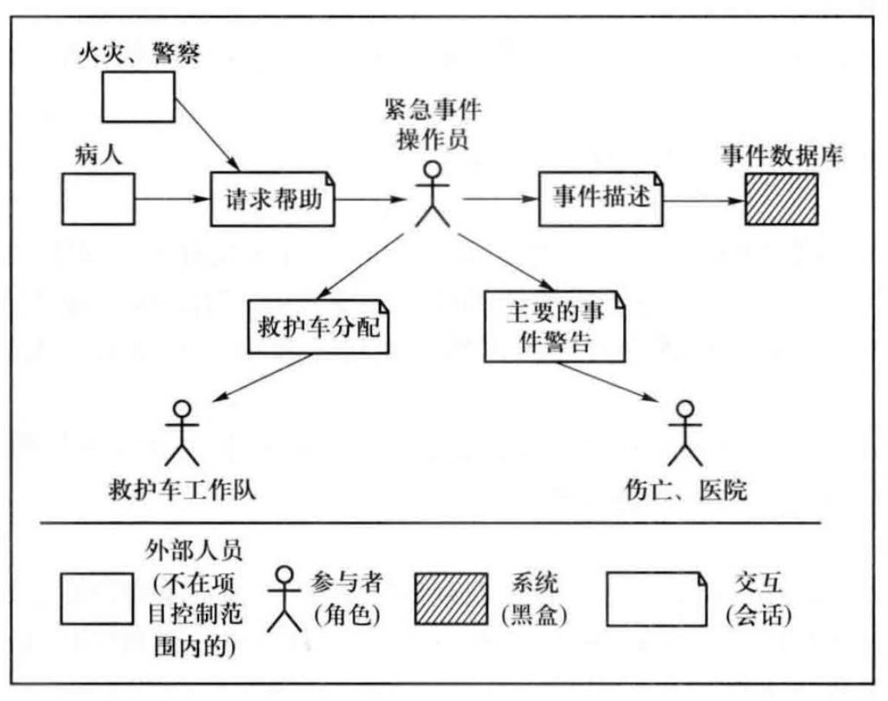
3.3.2 涉众识别

Slide 65
3.3.3 涉众描述 (1)
个人特征 | 年龄、性别、学历、职业、职务
 | 生活方式、个性、对新技术的态度
 | 技能
 | 身体能力及限制，例如色盲
工作特征 | 任务
 | 使用状况（利用程度、使用频率等）
 | 技能和经验（新手――专家）
地理和社会特征 | 地理：区域、国家
 | 文化背景
 | 社会关系

Slide 66
3.3.3 涉众描述 (1) ——示例
涉众 | 特征
药剂师 | 药剂师将使用系统请求来自供应商和仓库的化学制品。药剂师每天多次 使用系统，主要用于跟踪进出实验室的化学制品容器。药剂师需要在供 应商目录中查找指定化学制品
采购者 | 采购者在采购部门处理其他用户所提交的化学制品请求，他们与外部的 供应商建立联系，制定并发出订单。采购者对化学制品几乎不了解，因 此将需要简单的查询机制来查找供应商目录。采购者不使用系统中容器 跟踪这一特性。每个采购者平均每天使用系统10次
化学制品 仓库人员 | 化学制品仓库人员包括三个技师，管理着多达500 000种化学制品容器。 他们将处理来自药剂师的请求并提供可用的容器，向供应商请求新的化 学制品以及跟踪进出仓库的所有容器的流向，他们是货存清单和化学制 品使用报告特性的唯一使用者。由于交易量大，化学制品仓库人员所使 用的系统功能必须是自动化并且高效
卫生和安 全人员 | 卫生和安全人员使用系统是为了生成符合官方关于化学制品使用和处理 规则的季度报表。这些报表必须提前定义，并不需要特别查询能力，当 官方的规则改变时，卫生和安全管理人员可能每年多次要求变化报表中 的内容。报表变更优先级最高

Slide 67
3.3.3 涉众描述 (2)
对项目的关注点和兴趣所在，态度是反对 还是赞同；
对项目的期望，成为项目赢家的条件；
可能受到的项目的影响，影响的具体内容 及影响程度；
可以对项目施加的影响，力量的施加点及 其强度。
软件需求工程与UML建模

Slide 68
3.3.3 涉众描述 (2) —自助餐厅示例
涉众 | 主要目标 | 态度 | 主要关注点 | 约束条件
公司管理 层 | 提高员工生产 率；节约自助 餐厅的费用 | 强烈承诺完成版本2 如果有条件尽早完 成版本3 | ；使用该系统所节 约的费用必须超 过开发和使用此 系统的费用 | 无
自助餐厅 工作人员 | 更高效地利用 了工作人员的 整个工作时间 提高了客户的 满意度 | 担心与工会的关系 ；和可能的裁员，否 则很愿意接受新系 统 | 保证工作 | 培训工作人员 使 用 Internet 的技能；需要 有送货的人员 和车辆
顾客 | 可以更好地选 择食物；节约 了时间；更加 方便 | 因为在自助餐厅和 饭店就餐有社交作 用，所以积极支持 新系统，但使用系 统的次数可能没有 期望的次数多 | 使用要简单；送 货可靠；食物选 择要有效 | 需要访问公司 的内部网络

Slide 69
3.3.4 涉众评估
优先级评估
涉众并不是完全平等的，有些涉众比其他涉众更为重要
优先考虑涉众的基本特征，尤其是任务特征
用户群体 | 任务 | 群体数量 | 优先级
入院秘书（Admission Clerks） | 收集病人的数据 | 25 | 2
护士 | 查看体检信息 | 490 | 3
管理员 | 软件安装与维护 | 12 | 1
例： 医务体检软件的User/Task矩阵（数值越大，优先级越高）

Slide 70
3.3.4 涉众评估
优先级评估
基于涉众扩展特征进行涉众优先级的评估
高
被影响者 | 参与者
观众 | 环境设定者
Interest
低
低
Power
高

Slide 71
3.3.5 涉众选择
代表采样
完整采样: 每种涉众类别都有自己的代表
态度积极: 愿意提供帮助
数量适中
太少 : 个人看法倾轧群体共同看法
太多: 达成一致困难
代表数量的准确数字要视项目的上下文环境 来确定, 一般6-10

Slide 72
3.3.5 涉众选择
用户替代源
因为业务关系而和用户频繁接触的人 ，能够代 替他们发表看法
市场人员
服务咨询人员
技术支持人员
领域专家

Slide 73
3.3.5 涉众选择
用户代言人
用户
客户
市场人员
需求分析员
开发人员
技术支持人员
用户管理者
销售人员
产品经理

Slide 74
3.3.5 涉众选择—用户参与
建立和用户的直接联系
用户参与软件系统开发的整个过程
反馈设计：最终的软件系统是和用户的活动行为密切相关的
优点 | 会有更精确的用户需求，进而提高了系统的质量
 | 可以避免发生代价昂贵的系统故障
 | 能提高用户对系统的接受度
 | 用户能够更有效的理解和使用系统
 | 可以提高组织内决策制定过程的参与度
缺点 | 采集和管理巨量原始数据会花费很多时间
 | 需要解决直接接触用户和对设计施加影响的困难
 | 用户通常不愿意在别人的观察下工作，而且研究发现用户在被观察时并不 是真的在工作
 | 难以安排对用户工作过程的观察

Slide 75
主要内容
涉众分析的必要性
涉众分析的主要内容
涉众分析过程
硬数据采样
硬数据类型
采样方法

Slide 76
3.4.1 硬数据类型
定量硬数据
数据收集表格-》用户执行业务需要填写的表格
反映了组织的信息流
收集正在使用的每张空白表表格、填写和分发说明
对比填写好的表格
表格中是否有从来都不填写的数据项；
应该收到表格的人是否真的收到了；
他们是否按照正常程序使用、存储和丢弃表格
等等

Slide 77
3.4.1 硬数据类型
定量硬数据
统计报表-》组织行动的反馈和决策基础
反映了组织过去的主要业务和业务目标
统计规则也是一种丰富的知识，统计项分解为细节 业务数据的过程往往也就是组织目标分解到具体业 务的过程
根据实际工作填写过的统计报表，就可以发现组织 实际的业务执行状况，从中发现组织面临的具体问 题

Slide 78
3.4.1 硬数据类型
定性硬数据
整个组织的描述文档
组织结构图：帮助发现项目的关键涉众
门户网站：反映组织的业务开展状况
业务指导文档
工作指南和规章手册：解释业务的详细执行过程， 反映业务的具体细节
业务备忘
反映业务的实际执行情况
形成对组织工作过程的清晰理解

Slide 79
3.4.2 采样方法
采样数量
样本大小＝p×(1－p) ×（确定性因子/可接受的错误）²
p是差异样本比例，未知的情况下设为0.25
期望的确定性 | 确定性因子
95% | 1.960
90% | 1.645
80% | 1.281

Slide 80
3.4.2 采样方法
采样数量示例
每10张发票中就有1张发票与常规情况不同
(p=0.1)
希望发票样本中包含所有的情况具有90%的确 定性(确定性因子1.645，可接受错误0.10)
样本大小为：
SS=0.10×(1－0.10)×(1.645/0.10)²=25

Slide 81
3.4.2 采样方法
采样方式
随机抽样
随机地采样数据
分层抽样
考虑系统的分层，从每一层中随机抽取一个样本

Slide 82
第3节小结
涉众是软件项目当中的重要力量
涉众的合作与参与是项目成功的必要条件
涉众对产品的接受度和满意度也是成功的一个衡量标准
对于复杂的系统，涉众力量的有效发挥并不是一件容 易的任务
对必要内容的关注和一个完整的过程可以帮助项目利用涉众 的力量
对涉众的分析需要很多的分析方法和技巧
硬数据也是需求获取当中一个非常重要的源头
不同的硬数据有着不同的贡献
对硬数据的有效采样是发挥硬数据作用的必要前提

Slide 83
主要内容
1. 需求获取概述
2. 确定项目的前景和范围
3. 涉众分析与硬数据采样
4. 面谈
5. 原型
本章小结

Slide 84
4.1. 面谈中的问题
问题的类型
问题的组织
面谈的过程
面谈的类型
面谈的优缺点
相关方法

Slide 85
4.1. 面谈中的问题
面对面的会见（face-to-face meeting）被认为是最 具丰富内容的交流方法
实践当中应用最为广泛的需求获取方法之一
可以获得的信息内容包括
事实和问题
被会见者的观点
被会见者的感受
组织和个人的目标

Slide 86
4.1.1 问题的类型
问题基本上可以分为两种类型：开放式问 题和封闭式问题
开放式问题（Open-Ended）
封闭式问题（Closed）

Slide 87
4.1.1 问题的类型
——开放式问题
被会见者对答复的选择可以是开放和不受限制的， 他们可能答复两个词，也可能答复两段话。
在希望得到丰富（具有一定深度和广度）信息时， 开放式问题比较合适
例如：
“你觉得把所有的经理都置于一个内联网内怎么样？”
“请解释你是如何做进度决策的？”
“对公司中企业对企业电子商务的当前状态有何看法？”

Slide 88
4.1.1 问题的类型
—— 开放式问题的优缺点
优点：
让被会见者感到自在；
会见者可以收集被会见者使用的词汇，这能反应他的教育、价值 标准、态度和信念；
提供丰富的细节；
对没采用的进一步的提问有启迪作用；
让被会见者更感兴趣；
容许更多的自发性；
会见者可以在没有太多准备的情况下进行面谈。
缺点：
提此类问题可能会产生太多不相干的细节；
面谈可能失控；
开放式的回答会花费大量的时间才能获得有用的信息量；
可能会使会见者看上去没有准备。

Slide 89
4.1.1 问题的类型
——封闭式问题
答案有基本的形式，被会见者的回答是受到限制的
例如：
“项目存储库每个星期更新多少次？”
“电话中心一个月平均收到多少个电话？”
“下列信息中哪个对你最有用：（1）填好的客户投诉单；
（2）访问web站点的客户的电子邮件投诉；（3）与客户 面对面的交流；（4）退回的货物。”
“列出头两项需要优先考虑的改善技术基础设施的事
项。”

Slide 90
4.1.1 问题的类型
——封闭式问题的优缺点
优点：
节省时间；
切中要点；
保持对面谈的控制；
快速探讨大范围问题；
得到贴切的数据
缺点：
使得被会见者厌烦；
得不到丰富的细节；
出于上述原因，失去主要思想；
不能建立和面谈者的友好关系。

Slide 91
开放式问题
封闭式问题
低
数据的可靠性
高
低
使用时间的效率
高
低
数据的精度
高
广
广度和深度
窄
多
需要的面谈技能
少
难
分析的难易度
易

Slide 92
4.1.1 问题的类型
——其他重要的问题类型
探究式问题
为什么？
你能举个例子吗？
你能详细描述一下吗？
诱导性问题
“你和其他经理一样，都同意把财产管理计算机化，是吗”
双重问题
“每天你通常会做什么决策，你是怎样做的”
元问题
我的问题看起来相关吗？
你的回答正式吗？
你是回答这些问题的最佳人选吗？
我问了太多的问题吗？
我还应该见什么人？

Slide 93
4.1.1 问题的类型
——其他重要的问题类型示例
提示 | 示例
总结和反馈 | 你能不能总结一下系统的功能？
 | 你能不能总结一下一个成功系统的必备特征？
 | 在使用的时候，你希望能够从系统当中得到什么类型的信息反馈？
重复和改述 | 能不能再说一次系统的哪些特征是重要的？
 | 你能不能详细的重新叙述一下使用系统的步骤？
 | 在使用系统的时候你会做出什么决定？
建立场景和 细节描述 | 有什么是你现在能做，却在新系统中不能做的？
 | 在什么情况下，功能是必需的？
 | 设想现在是6个月之后，你需要评估系统的成功状况，你会使用哪些标准 来做出评价？
抗辩 | 你能不能想出什么不使用系统的理由？
 | 你为什么会不想使用系统呢？
 | 你能不能想出将来可能导致系统失败或故障的原因？

Slide 94
4.1.2 问题的组织：面谈结构
◼ 三种基础结构:
金字塔型
漏斗型
菱形

Slide 95
4.1.2 问题的组织
——金字塔结构
如果会见者认为被会见者 需要对话题进行预热，可 以采用金字塔结构，通过 逐步的引导来使得被会见 者打开话匣子。
你碰到的 防火墙问 题有什么
特殊性
你想过用其他方 法来改善公司数 据的安全性吗
如果会见者发现自己事先 对事实的确认存在较大偏 差或者被会见者看上去不 情愿讨论这个话题，也可 以采用金字塔结构。
你认为怎样才能使这 里的安全性更有效
总之，你是怎样看待数据的安 全性和访问Internet的重要性的

Slide 96
4.1.2 问题的组织
——漏斗结构
漏斗结构为开始一场面谈 提供了一种容易而轻松的 途径。
当被会见者对这个话题有 情绪，并且需要自由表达 这些情绪的时候，需要采 用漏斗型提问顺序。
或者在会见者事先对事实 了解不多时，也应该采用 漏斗结构的问题组织方式。
用这种方式组织面谈能得 出很多的详细信息，以至 于没有必要使用长序列的 受限制问题和调查问题。
你对新的基于web的采购系 统有何看法
实现它将会牵扯 到哪些部门
在站点上能买到 什么商品
Web站点是否 遗漏了必需的 商品

Slide 97
4.1.2 问题的组织
——菱形结构
使用菱形结构的主要 优点是通过各种各样 的问题保持被会见者 的兴趣和注意力。
一旦掌握了如何在正 确的时间问正确的问 题，就可以多样地选 择问题的顺序。
你所使用的免费web站点使 用服务跟踪哪五种信息
为获得此项服务，你在web站点增加了什么 样的推广活动
作为web站点管理员，你认为使用信 息的价值是什么
通过使用这项服务，你发现终端用户在你的站点 上的行为最令你感到惊讶的两条是什么
Cookie是度量终端用户 使用站点的更好的方法 吗

Slide 98
4.1. 面谈中的问题
面谈的过程
准备面谈
主持面谈
处理面谈结果
面谈的类型
面谈的优缺点
相关方法

Slide 99
4.2.1 准备面谈
阅读背景资料 （被会见者及其组织的信息）
确定面谈主题和目标（项目范围和系统特性）
选择被会见者
准备被会见者（邀请通知）
确定问题和类型

Slide 100
4.2.2 主持面谈
—— 记录面谈
笔录的优点有：
使会见者专心和集中精力；
帮助回忆重要的问题；
表现会见者对面谈的兴趣；
表明会见者是有准备的。
虽然笔录有一些好的优点，但也有一些缺点：
丢失很多被会见者在谈话中表现出来的语调、停顿等语
音信息；
做笔记时，会让被会见者说话犹豫；
造成对事实注意过多，而对感觉及观点注意过少。

Slide 101
4.2.2 主持面谈
—— 记录面谈
录音和摄像的优点有：
记录了更多的信息；
会见者能轻松地倾听并更快速地做出响应；
可以完整的重现面谈过程。
录音和摄像也有很多的缺点：
被会见者可能会紧张，回答不自在；
数据采集的代价较高；
事后进行信息寻找时难以定位。

Slide 102
4.2.3 处理面谈结果
复查面谈记录
整理出内容要点，进行分类
总结面谈信息
评估面谈中所得到的信息
完成面谈报告

Slide 103
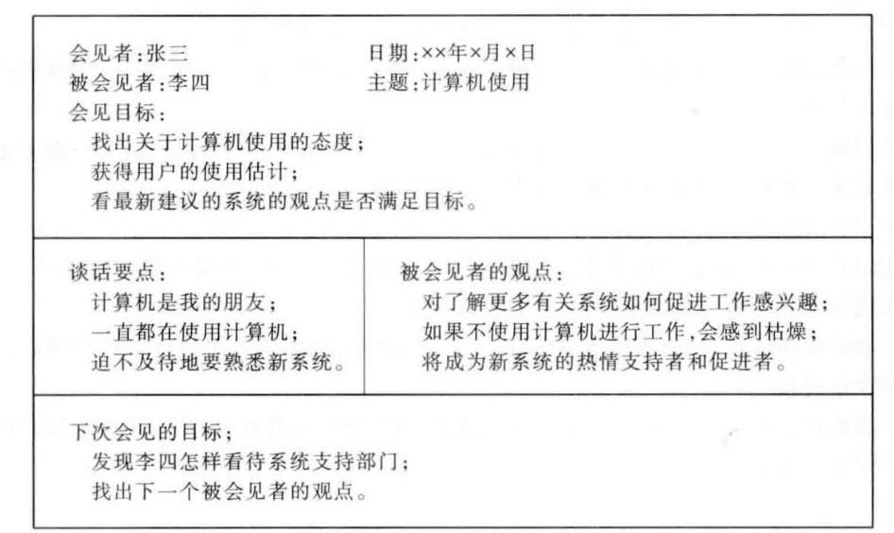
4.2.3 处理面谈结果
——面谈报告
应该尽快的复查面谈记录，总结面谈信息，完成面谈报告

Slide 104
面谈中的问题
面谈的过程
面谈的类型
面谈的优缺点
相关方法

Slide 105
4.3. 面谈的类型
结构化面谈
安全按照事先的问题和结构来控制面谈
半结构化面谈
事先需要根据面谈内容准备面谈的问题和面谈结构，但在面
谈过程当中，会见者可以根据实际情况采取一些灵活的策略
非结构化面谈
没有事先预定的议程安排
甚至会在没有太多事前准备的情况下就直接到访被会见者的
工作地，就某个主题开展会谈
会见者和被会见者谈话的主题可能非常广泛，而且每个主题 都不会非常深入
也可能在非结构面谈中仅就某个特殊的主题进行深入的讨论

Slide 106
4.3. 面谈的类型
非结构化面谈
结构化面谈
难
评估获取内容的难度
易
多
所需的时间
少
多
会见者需要的培训
少
多
允许的自发性
少
更多机会
对被会见者的洞察力
几乎没有机会
大
灵活性
小
低
会见者的控制程度
高
低
获取内容的精度
高
低
获取内容的可信度
高
高
获取内容的广度和深度
低

Slide 107
面谈中的问题
面谈的过程
面谈的类型
面谈的优缺点
相关方法

Slide 108
4.4. 面谈的优点
面谈的优点有：
面谈的开展条件较为简单，经济成本较低；
能获得包括事实、问题、被会见者观点、被会 见者态度和被会见者信仰等各种信息类型在内 的广泛内容；
通过面谈，需求工程师可以和涉众（尤其是用 户）建立相互之间的友好关系；
通过参与面谈，被会见者会产生一种主动为项 目做出贡献的感觉，提高涉众的项目参与热情。

Slide 109
4.4. 面谈的局限性
面谈的缺点和局限性包括：
面谈比较耗时，时间成本较高；
在被会见者地理分散的情况下往往难以实现面谈；
面谈参与者的记忆和交流能力对结果影响较大，尤其是面谈
的成功较高的依赖于需求工程师的人际交流能力；
交谈当中常见的概念结构不同、模糊化表述、默认知识、潜 在知识和态度偏见等各种问题在面谈中都不可避免，进而影 响面谈的效果，导致产生不充分的、不相关的或者错误的数 据；
在会见者不了解被会见者认知结构的情况下，面谈不可能取 得令人满意的效果。

Slide 110
主要内容
面谈中的问题
面谈的过程
面谈的类型
面谈的优缺点
相关方法
群体面谈
调查问卷
头脑风暴

Slide 111
4.5.1群体面谈
群体面谈的方法是将所有的涉众方集中起来，选择一 个合适的地点，集中一段时间，召开一个多方共同参 与的会议，一起进行需求的讨论、分析和获取。
群体面谈的需求获取方法
联合应用程序设计JAD（Joint Application Design）
需求专题讨论会（Requirement Workshop）
需求中心小组（Requirement Focus Group）
联合需求规划JRP（Joint Requirements Planning）

Slide 112
4.5.1群体面谈
优点：
节约时间，有着更低的时间成本；
在一个集中连续的时间内完成，能够加速项目的开发进度；
涉众方可以直接交流，提高了冲突的处理能力和处理效率；
这可以提高涉众的项目参与度；
常常会有创造性的信息内容产生。
缺点：
群体面谈要求所有参与方都要在一个集中的时间内抽出大量
时间和精力投入面谈，这往往难以实现；
群体面谈获得的信息比一对一面谈要复杂的多，因此对它们 的分析是一个不小的技术挑战；
主持群体面谈比主持一对一面谈要困难的多。

Slide 113
4.5.1. 群体面谈
计划面谈
确定参与人员
涉众、主持人、负责人、分析人员、记录人员、观察员
安排会谈时间
全职的2－4天参与会议
拟定一份议程
选择会谈地点
充足的空间，道具支持，良好的餐饮服务
准备会谈内容
面谈的主题和范围，会议的议程，需求的预期和会谈的目标，
各种材料
主持面谈
分析结果

Slide 114
4.5.1. 群体面谈
主持面谈
（1）建立基本规则
按时开始和结束会议；
中途休息（例如午餐）后要尽快进入状态；
一次只讨论一个主题；
期望每个人都为会议做出自己的贡献；
要关注于问题，不要有人身批评和攻击；
限制发言时间，不要个人把持会议。
（2）保持会议的气氛
（3）确保每个人都积极地参与讨论
（4）控制会议的主题

Slide 115
4.5.2. 调查问卷
面谈方法以口头语言为主要的交流媒介， 而调查问卷以文档为主要的交流媒介
适用调查问卷的情况
系统的涉众在地理上是分布的；
系统的涉众数量众多，而且了解所有涉众的统 计倾向是非常重要的；
需要进行一项探索性的研究，并希望在确定具 体方向之前了解当前的总体状况；
为后续的面谈标识问题和主题，建立一个开展 工作的基础框架。

Slide 116
4.5.2. 调查问卷
——格式设计要点
提供足够的空白空间
提供足够的答复空间
要求回答者清楚地标出他们的答复
使用目标帮助确定格式
保持风格一致

Slide 117
4.5.2. 调查问卷
—— 问题的设置顺序
重要问题优先
相似的主题应该聚集在一起
考虑问题之间的关联性
争议性问题应该位于相应的非争议问题之 后

Slide 118
4.5.3. 头脑风暴
它的目的不是发现需求，而是“发明”需求，或者说是发
现“潜在”需求
它鼓励参与者在无约束的环境下进行某些问题的自由思考 和自由讨论，以产生新的想法
适用情况
发明并描述以前不存在的全新的业务功能
明确模糊的业务
在信息不充分的情况做出决策
包括两个阶段
想法产生阶段
想法精减阶段

Slide 119
4.5.3. 头脑风暴
——想法产生阶段
目的是产生出尽可能多的新的想法
基本规则
充分发挥想像力，不要有任何的羁绊；
产生尽可能多的想法，想法重在数量而不是质量，不要顾及
想法是否荒诞；
自由讨论，目的是产生新的想法，不要争吵和批评；
在自由讨论当中，可以转换和组合所有已提出的想法，以产 生新的想法
通常持续1个小时左右，特殊情况下持续2～3个小时

Slide 120
4.5.3. 头脑风暴
——想法精减阶段
第一步是去除那些不值得进一步讨论的想法
第二步是把类似的意见进行归类
第三步是主持人遍历每一个未被删除的想法，确 保所有参与者都对其有共同的理解
利用投票或类似方法，评估现有想法的优先级
最后，根据评估的数据，从中筛选出符合一定标 准的想法作为头脑风暴方法的成果

Slide 121
实例分析(业务管理系统)
一是事先没有充分做好面谈的相关准备工作，没有带着问 题去调研。在调研前，仅组织进行了半天的简单培训，并 发了一份简单的调研计划和调研内容表，就要求开展调研， 导致获取的需求不全面，不细致。
二是没有征对不同的涉众对象，制定不同的面谈策略，更 没有事先策划好问题组织的使用技巧，最终导致面谈效果 不好。
总以为是在内部，一定能获得详细的需求。事实上，很多都是应 付式的回答。我们问：你对这个软件开发有什么希望和建议？大 部分人的回答是没有建议或者建议“操作要简单”。
回答多是被动式应付，而且无论回答问题还是填写问卷调查，不 能充分表达出真实意图，导致在需求分析过程中出现很多模糊需 求，从而影响了开发进度。

Slide 122
第4节小结
面谈是需求获取当中最为常用的手段，效果显著
成功的面谈需要很多的面谈技巧
对问题类型和组织结构的掌握是其中最为重要的技巧
面谈的组织和进行当中也要注意很多事项
按照完整的过程执行面谈可以更好的保证面谈的效果
经过长期的实践，面谈发展出了多种不同的形式和类 似的需求获取方法
群体面谈、调查问卷和头脑风暴

Slide 123
主要内容
1. 需求获取概述
2. 确定项目的前景和范围
3. 涉众分析与硬数据采样
4. 面谈
5. 原型
本章小结

Slide 124
应用原型的必要性
原型的类别
原型方法过程
原型方法的风险

Slide 125
5.1.应用原型的必要性
——什么是原型
“原型是一个系统，它内化了（capture）一 个更迟系统（later system）的本质特征。
原型系统通常被构造为不完整的系统，以 在将来进行改进、补充或者替代。”
如果在最终的物件（final artifact）产生之前， 一个中间物件（mediate artifact）被用来在 一定广度和深度范围内表现这个最终物件， 那么这个中间物件就被认为是最终物件在
该广度和深度上的原型。

Slide 126
5.1.应用原型的必要性
——什么是原型
包括书面描绘、场景叙述、情节串联图板、 幻灯演示、动画模拟、屏幕快照和程序代 码等在内的各种被用来探索和论证软件系 统功能的物件都是软件的原型
一个组织会发展出自己独特的原型文化，这些 原型文化仅仅将一些限定类型的事物看作是有 效的原型

Slide 127

5.1.应用原型的必要性
——什么是原型
纸质界面原型实例

Slide 128
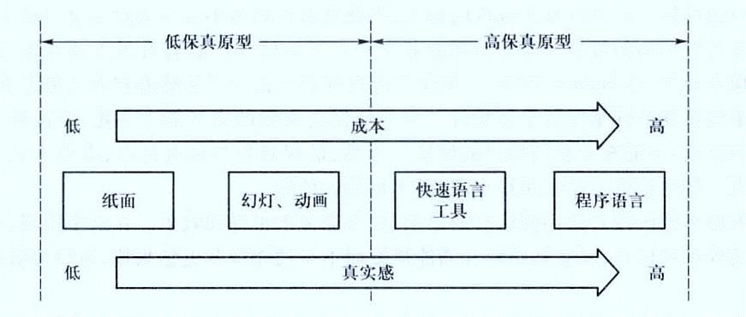
5.1.应用原型的必要性
——什么是原型
原型的常见介质。

Slide 129
5.1.应用原型的必要性
——为什么要利用原型
利用原型的好处有：
提高用户在软件开发中的参与程度；
及时、有力的响应用户需求的变化；
减少返工；
减少开发成本，提高经济效益；
有效的识别风险和解决风险，帮助进行风险管理；
帮助控制不完整需求所带来的风险；
可以将一个大的难以处理的开发过程细分成一些更小更容易 处理的步骤；增加开发者之间的交流，帮助确定技术解决方 案的可行性；

Slide 130
5.2. 原型的类别
——按照开发方法分类
探索式（exploratory）
以缺陷需求开始继而不断调整和修正需求的原型开发方式称 为探索式
要尽可能的调整各种设计选项
实验式（experimental）
以清晰的用户需求和模糊的实现方法、实现效果、可行性开 始，明确需求的可行性和技术实现方案
定义一个对原型的评估方法，确定评估的属性
演化式（evolutionary）
以清晰的原型化需求和项目积累下来的原型资产为开始
原型化的需求，也有项目积累下来的原型资产

Slide 131
5.2. 原型的类别
——按照开发方法分类
探索式和实验式方法产生的原型产品又被称为抛弃式 原型
花费最小的代价，争取最快的速度
可能会使用简易的开发工具和不成熟的构造技术
可能会忽略或简化处理原型目的不相关的功能特征
要坚决的抛弃
演化式原型方法产生的原型产品被称为演化式原型
（evolutionary prototype）
质量要从一开始就能达到最终系统的要求
要易于进行扩展和频繁改进，因此开发者必须重视演化式原 型的设计
仅应该被用于处理清晰的需求、规格说明和技术方案

Slide 132
应用原型的必要性
原型的类别
原型方法过程
原型方法的风险

Slide 133
3.原型方法过程
确定原型需求
原型开发
原型评估
达到目的？ 是
否
原型修正

Slide 134
5.3.原型方法过程
——确定原型需求
原型的需求内容可以从三个纬度上分析：角色
（Role）、外观（Look and Feel）和实现
（Implementation）
角色是指原型物件在用户工作中的价值，也就 是说它为什么是对用户有用的。
原型物件到底能够帮助用户完成什么样的工作
外观是指用户对原型物件的具体感觉体验，即 用户在使用原型物件时会看到什么、听到什么 和感觉到什么
实现是指原型物件完成功能的细节技术和方法

Slide 135
5.3 原型方法过程
——原型开发
选择原型开发的方法

Slide 136
5.3 原型方法过程
——原型开发
选择原型的构建技术
需求内容纬度 | 构建技术
外观 | 水平
角色
实现
集成 | 垂直

Slide 137
5.3.原型方法过程
——原型评估
需要获取的评估者反馈
评估者反应
评估者建议
创新思想
可以创建一些脚本来指导评估者的体验活动
务必要让合适的人从恰当的角度来评估原型
观察评估人员使用原型的过程
创造一个无偏见的环境，让评估人员畅所欲言

Slide 138
5.3.原型方法过程
——原型修正
一方面要依据评估人员的反馈
另一方面也要考虑事先的原型调整计划

Slide 139
应用原型的必要性
原型的类别
原型方法过程
原型方法的风险

Slide 140
5.4. 原型方法的风险
涉众看到了一个正在运行的原型，得出产品几 乎已经完成的结论，从而提出快速交付产品的 不当要求
用户可能会被原型所表现出来的非功能特性遮 蔽了眼睛，从而忽略了他们更应该重视的功能 特性
在澄清需求不确定性的同时也可能会掩盖一些用户 的假设，这些假设将会无从发现
原型开发工作投入太多的工作，使得开发团队 消耗了过多的时间和过大的成本

Slide 141
第5节小结
原型是软件开发当中消除不确定性风险的有效工具， 是一种有效的需求获取方法
原型的体系是复杂的，不同类型的原型具有不同的 作用和创建要求，实践当中应该综合考虑各种应用 因素选择合适的类别
一个完整的原型方法过程可以帮助更有效的应用原 型方法
原型方法的应用可能会给项目带来相应的风险，需 要妥善的加以解决

Slide 142
本章小结
需求获取是一个困难和复杂的任务
实践调查情况表明，需求获取活动是一个 具有挑战性的任务
需求获取的成功执行需要有效组织子活动 过程
项目前景和范围
涉众分析和硬数据采集
面谈
原型

Slide 143
Q & A
144

